Slide 1
Állati rekordok
Készítette: Pápai Jázmin, Köszörüs Dalma

Slide 2
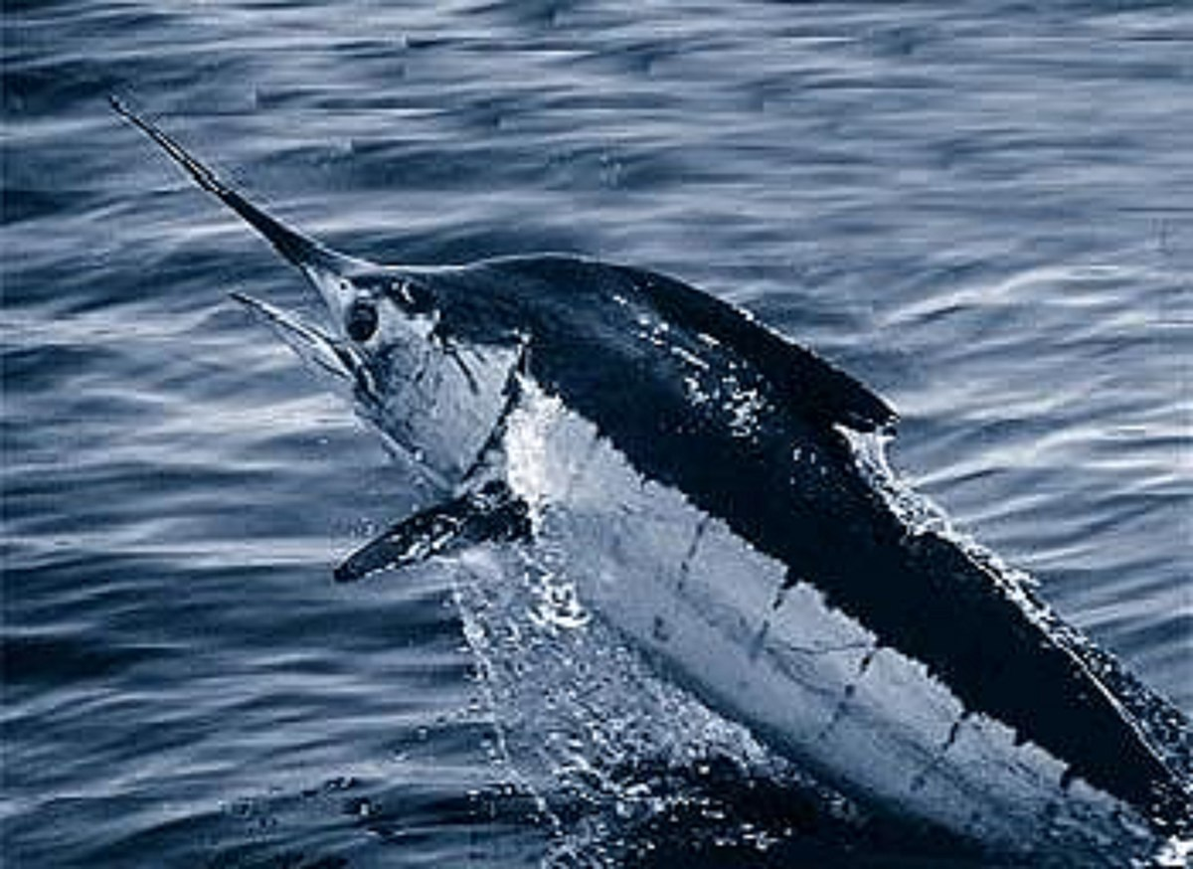
A halak közül leggyorsabban a marlinok (Istiophoridae) úsznak, amelyek csúcssebessége eléri a 80 km/h-t. Édesvízi halak közül a rekorder a csuka (Esox lucius) a 33 km/h-val. A leglassabb hal, a csikóhal, 16 km/h-val.
A leglassabb szárazföldi emlős, a háromujjú lajhár (Bradypus tridactylus). A talajon 1,83–2,44 m/perc sebességgel mászik. A fákon kicsit gyorsabban, 2,19 km/h óra sebességgel kúsznak.

Slide 3

A világ legnagyobb Pitbullja Hulk. Hulk az Egyesült Államokban él családjával. Gazdája egyben tenyésztője is aki profi kutyakiképző és többek között szolgálati kutyákat is képez a rendőrségnek. Hulk is profi kiképzésben részesült, de neki egyetlen feladata a baby sitterkedés gazdája kis fia mellett, akire csecsemő korától vigyáz. Hulk maga is családapa már és kölykei hihetetlen összegekért kelnek el. Néhány évvel ezelőtti források szerint Hulk akkor 78 kg volt.

Slide 4
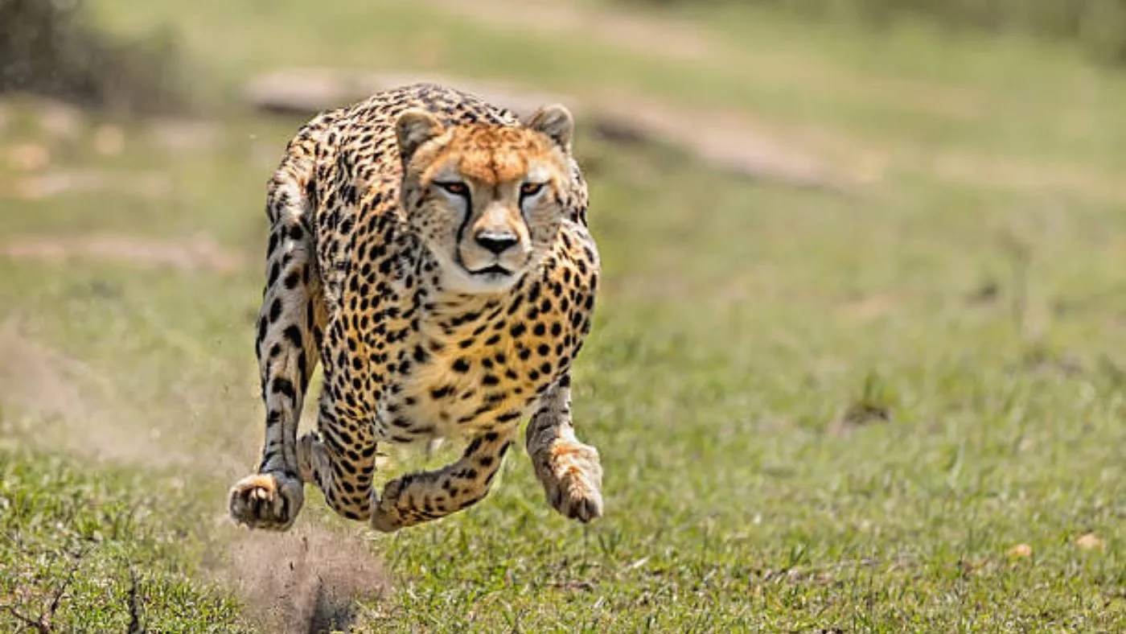
A leggyorsabb szárazföldi állat, rövid távon - a gepárd, melynek végsebessége 104 km/óra, de ezt a sebességet csak pár másodpercig tudja tartani. Ellenben az antilop hosszú távon is nagyon gyors, 60 km/órával tud futni, akár 5-6 km-en keresztül.

Slide 5
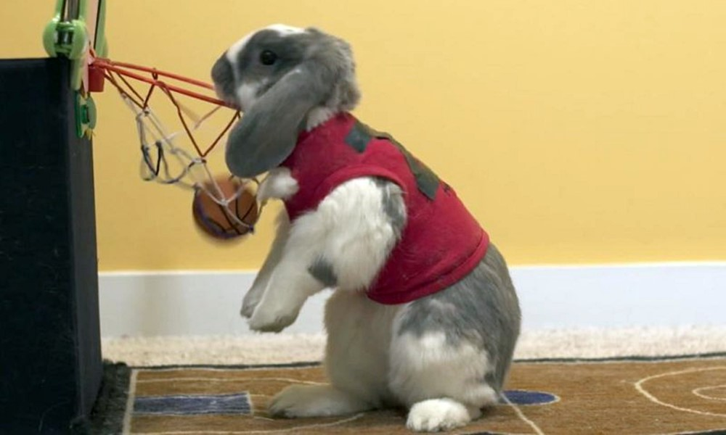
Biniről 2016-ban derült ki, hogy nem egy szokványos nyúl, ugyanis megdöntötte a kosarazás rekordját: a Holland lop törpenyuszi 60 mp alatt hétszer zsákolt be. Kiképzője, Shai Asor kezdetben csak forgásra és egyszerű trükkökre akarta megtanítani az állatot, amikor azonban észrevette, hogy Bini a labdáért rajong, készített neki a kosárlabdapályát.

Slide 6
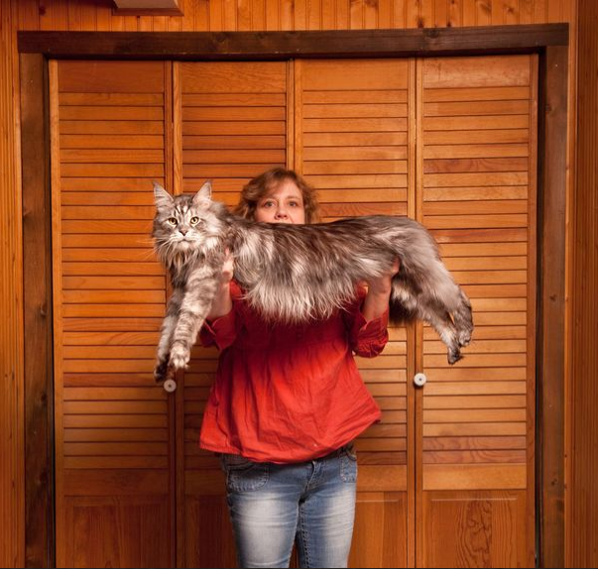
A képen látható szerény termetű cirmos Stewie. A gigantikus nevadai Maine Coon 2010-ben szerezte meg a világ leghosszabb macskájának járó címet, mivel az orra hegyétől a farka végéig 123 cm nőtt.

